Slide 1
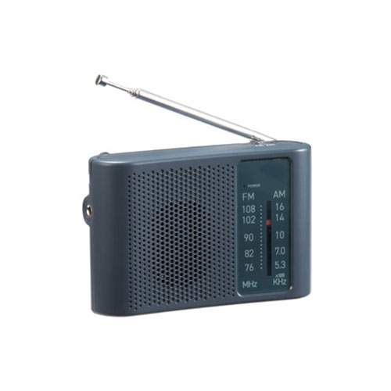
【提案書】
モシモニソナエル ワイドFM/AMラジオ
特徴
非常時に役立つワイドFM対応の携帯ラジオです。災害時には何よりもまず情報が必要となりますが、これひとつ備えておけば安心です。防災イベントのノベルティ等にもおすすめです。
商品写真
納期
納期スペース
仕様
カラー展開：単色
素材：ABS
サイズ：67×100×34mm
包装：化粧箱
備考：単三乾電池2本使用(別途)
お見積
お見積りスペース

